Slide 1



НАУЧНО-ПРАКТИЧЕСКОЕ ОБОСНОВАНИЕ МОДЕЛИ ВНЕДРЕНИЯ ИНКЛЮЗИВНОГО ОБРАЗОВАНИЯ В ДОШКОЛЬНОЙ ОБРАЗОВАТЕЛЬНОЙ ОРГАНИЗАЦИИ
ИНСТИТУТ
ПЕДАГОГИКИ
И ПСИХОЛОГИТИ
КАФЕДРА
ДЕФЕКТОЛОГИЧЕСКОГО
ОБРАЗОВАНИЯ
к.п.н., доцент кафедры дефектологического образования
Татьяна Васильевна Захарова

Slide 2
Инклюзивное образование – форма обучения, при которой каждому человеку, независимо от имеющихся физических, интеллектуальных, социальных, эмоциональных, языковых и других особенностей, предоставляется возможность учиться в общеобразовательных учреждениях.
ИНСТИТУТ
ПЕДАГОГИКИ
И ПСИХОЛОГИТИ
КАФЕДРА
ДЕФЕКТОЛОГИЧЕСКОГО
ОБРАЗОВАНИЯ

Slide 3

Общемировые тенденции увеличения численности детей, нуждающихся в специальных условиях получения образования
Изменения отношения государства и общества к людям с проблемами в развитии
Развитие науки , получение новых данных об образовательных возможностях детей с ОВЗ
Развитие общества, формирование социального запроса на вариативность форм образования детей с ОВЗ
Качественное изменение состава детей с ОВЗ
Развитие практики общего, специального и инклюзивного образования
Современные вызовы
к образованию детей с ОВЗ в РФ

Slide 4
Современные требования к образованию обучающихся с ОВЗ и инвалидностью
Внешние требования:
Международные обязательства:
Конвенция о правах инвалидов
Конвенция о правах ребенка
Государственные требования:
Действующее законодательство
(273-ФЗ, Профессиональный
стандарт педагога и др.)
Общественный запрос:
Ожидания родителей в конкретных
ситуациях
Активность общественных
организаций
Внутренние требования:
Мотивационно-смысловые установки
(в т.ч. переход от клинико-дефектологической парадигмы к социальной)
Позитивный опыт работы (истории успеха)
Возможность профессионально-личностного развития
Командный междисциплинарный
подход

Slide 5
социально ориентированная модель общества
Реализация положений
ратифицированных международных документов, направленных
на создание условий
для обеспечения качества жизнедеятельности
лицам с инвалидностью и ограниченными возможностями здоровья
СРЕДИ ОСНОВНЫХ ПРИНЦИПОВ ДЕЯТЕЛЬНОСТИ ГОСУДАРСТВ, ПРАВИТЕЛЬСТВ,
ВСЕХ ИНСТИТУТОВ ОБЩЕСТВА –
принципы доступности, равенства возможностей, полного и эффективного вовлечения
и включения в общество.

Slide 6
ИНСТИТУТ
ПЕДАГОГИКИ
И ПСИХОЛОГИТИ
КАФЕДРА
ДЕФЕКТОЛОГИЧЕСКОГО
ОБРАЗОВАНИЯ
Модель внедрения инклюзивного образования в ДОО
Деятельность по реализации инклюзивного образования детей с ОВЗ
Условия внедрения инклюзивного образования
компоненты инклюзивной образовательной среды
требования к кадровому составу
создание развивающей предметно-пространственной среды
Методологическая основа модели

Slide 7
ИНСТИТУТ
ПЕДАГОГИКИ
И ПСИХОЛОГИТИ
КАФЕДРА
ДЕФЕКТОЛОГИЧЕСКОГО
ОБРАЗОВАНИЯ
Методологическая основа модели
Методологическая основа
Системный подход к процессу развития ребенка
Дифференцированный подход к организации диагностической и коррекционной помощи ребенку с проблемами в развитии
Комплексный подход к изучению и развитию психики ребенка
Гуманистический подход к педагогической работе

Slide 8
ИНСТИТУТ
ПЕДАГОГИКИ
И ПСИХОЛОГИТИ
КАФЕДРА
ДЕФЕКТОЛОГИЧЕСКОГО
ОБРАЗОВАНИЯ
Условия внедрения инклюзивного образования
компоненты инклюзивной образовательной среды
Компоненты инклюзивной образовательной среды
создание специальных образовательных условий
выбор методов коррекционной и психолого-педагогической поддержки детей
индивидуально-ориентированная система оценивания
выбор формы получения образования
создание охранительного режима
формирование толерантности
определение степени включенности в образовательный процесс

Slide 9
ИНСТИТУТ
ПЕДАГОГИКИ
И ПСИХОЛОГИТИ
КАФЕДРА
ДЕФЕКТОЛОГИЧЕСКОГО
ОБРАЗОВАНИЯ
Условия внедрения инклюзивного образования
требования к кадровому составу
Требования к кадровому составу
Личностные качества
Наличие специалистов в штатном расписании
Уровень образования
милосердие, эмпатия, толерантность, педагогический оптимизм, высокий уровень ответственности и организации своей деятельности, умение сохранять конфиденциальность информации, дивергентность/гибкость мышления, мобильность поведения, социальная активность/просоциальное поведение
- воспитатели
- тьютор
- учитель-логопед
- учитель-дефектолог
- педагог-психолог
- социальный педагог
- педагоги дополнительного образования
- не ниже магистратуры
- знания о психолого-педагогических особенностях детей с ОВЗ

Slide 10
ИНСТИТУТ
ПЕДАГОГИКИ
И ПСИХОЛОГИТИ
КАФЕДРА
ДЕФЕКТОЛОГИЧЕСКОГО
ОБРАЗОВАНИЯ
Условия внедрения инклюзивного образования
      создание развивающей предметно-пространственной среды
Создание среды
Развивающая предметно-пространственная среда в инклюзивной группе
Специальное оборудование для индивидуальной и фронтальной работы
Архитектурная доступность

Slide 11
ИНСТИТУТ
ПЕДАГОГИКИ
И ПСИХОЛОГИТИ
КАФЕДРА
ДЕФЕКТОЛОГИЧЕСКОГО
ОБРАЗОВАНИЯ
Деятельность по реализации инклюзивного образования детей с ОВЗ
Деятельность по реализации инклюзивного образования
Организованная образовательная деятельность
Организация работы с родителями
Совместная деятельность педагогов с детьми в режимных моментах
1 вариант (у воспитателя специальное образование) – реализация содержания работы дефектолога/логопеда
2 вариант (у воспитателя нет специального образования) – привлечение специалистов (дефектолог/логопед/психолог/
тьютор) к проведению фронтальных занятий
- установление контакта, доверительных отношений;
- изучение особенностей детско-родительских отношений;
- формы работы с родителями (универсальные и специальные)
- содержание работы с родителями детей с ОВЗ и инвалидностью
- содержание работы с родителями детей с нормальным психофизическим развитием
использование режимных моментов для:
- закрепления умений и навыков, сформированных дефектологом/логопедом
- развития психических процессов
- развития моторики

Slide 12
Характеристика контингента
Группы компенсирующей направленности для детей с нарушениями речи (ОНР, 1,2,3 уровень речевого развития; ОНР с дизартрическим компонентом; ОНР при ринолалии; заикание) – до 12 чел.
Логопункт (ФН, ФФН) – до 25 чел.
Письмо Министерства образования РФ от 14.12.2000 № 2 «Об организации работы логопедического пункта общеобразовательного учреждения»
Пункт логопедической помощи детям с ОВЗ (ТНР; ЗПР; УО; РАС; ДЦП) – до 12 чел.
Распоряжение Минпросвещения России от 06.08.2020 N Р-75 "Об утверждении примерного Положения об оказании логопедической помощи в организациях, осуществляющих образовательную деятельность"

Slide 13
Виды занятий, программа
Группы компенсирующей направленности для детей с нарушениями речи (АООП на основе типовых программ + ИОМ)
фронтальные: по формированию звукопроизношения, по формированию лексико-грамматических средств языка, по развитию связной речи, по обучению грамоте;
индивидуальные: по коррекции нарушений произносительной стороны речи, по формированию ЛГС и развитию СР
Логопункт (ИОМ)
индивидуальные: по коррекции нарушений произносительной стороны речи
Пункт логопедической помощи детям с ОВЗ (АОП + ИОМ)
подгрупповые: по формированию звукопроизношения, по формированию лексико-грамматических средств языка, по развитию связной речи, по обучению грамоте;
индивидуальные: по коррекции нарушений произносительной стороны речи, по формированию ЛГС и развитию СР

Slide 14
Организация работы учителя-логопеда
Коррекционно-логопедическая работа учителя-логопеда основана на:
знании особенностей этиологии, механизмов, симптоматики речевых нарушений; структуры дефекта при различных речевых патологиях
знании психолого-педагогических особенностей детей с речевыми нарушениями (двигательных, познавательных, эмоциональных и т.д.)
Реализация программных задач коррекционно-логопедической работы требует создания специальных условий:
личностно-ориентированный подход
использование многофункциональных пособий
чередование видов деятельности
фиксация и смена положения тела во время занятий
взаимодействие со всеми участниками образовательного процесса
комплексный подход к преодолению речевых нарушений

Slide 15

Внедрение методических рекомендаций
по реализации адаптированных образовательных программ в ДОО
Требования и подходы к структуре и содержанию АОП для детей дошкольного возраста с ОВЗ различных нозологических групп:
нарушения слуха (глухие, слабослышащие и позднооглохшие, дети после кохлеарной имплантации),
нарушения зрения (слепые, слабовидящие),
нарушения речи
нарушения опорно-двигательного аппарата,
нарушения интеллекта (задержка психического развития, умственная отсталость),
расстройства аутистического спектра,
сложные и множественные нарушения.
Требования к созданию развивающей предметно-пространственной среды, к применению образовательных и медицинских технологий, к организации взаимодействия специалистов ДОО с родителями и организации семейных форм дошкольного образования, к написанию рабочей программы педагога, к проведению мониторинга развития детей и достижений

Slide 16
Программы ВПО. Укрупненная группа направлений подготовки в ИПиП ЧГУ 44.00.00 Образование и педагогические науки
44.03.03 Специальное (дефектологическое) образование, кафедра ДЕФО ЧГУ), ООП:
бакалавриат: «Дошкольная дефектология», «Логопедия», (очная, заочная (полная и ускоренная) формы обучения);
магистратура «Инклюзивное образование», «Специальная психология», «Абилитационная работа с детьми раннего возраста», (очная, заочная вечерняя формы обучения);
подготовка научно-педагогических кадров в аспирантуре: 13.00.03 Коррекционная педагогика (сурдопедагогика и тифлопедагогика, олигофренопедагогика и логопедия) (очная, заочная формы обучения)

Slide 17
Программы профессиональной переподготовки
Кафедра дефектологического образования
● Логопедическая работа в специальных образовательных организациях и медицинских учреждениях – профессиональная подготовка в сфере логопедии
● Олигофренопедагогика - развитие профессиональной компетентности в области обучения и воспитания детей с нарушениями интеллекта дошкольного и школьного возраста
● Инклюзивное образование – профессиональная подготовка специалистов для инклюзивного образования детей с ОВЗ в образовательных учреждениях
● Специальная психология - развитие профессиональной компетентности в области психологического сопровождения детей с ОВЗ

Slide 18
Курсы повышения квалификации
Кафедра дефектологического образования
● Современные подходы в образовании детей с ОВЗ в условиях реализации ФГОС НОО
● Создание единого образовательного пространства в условиях реализации ФГОС ДО
● Методологические основы и организация работы учителей-дефектологов в образовательных учреждениях I-VIII вида
● Методологические основы и организация работы педагогов с детьми с нарушениями: речи, зрения, слуха, опорно-двигательного аппарата, интеллекта, задержкой психического развития
● Организация коррекционной работы с детьми с кохлеарными имплантантами
● Инклюзивное образование
● Специальная психология

Slide 19





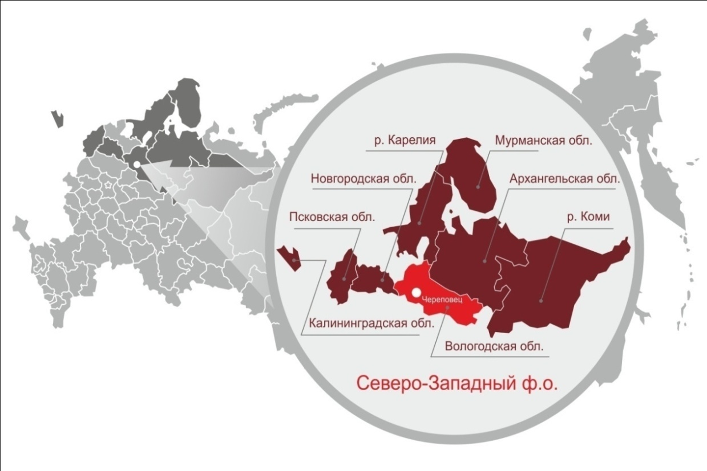
СЕТЬ РЕСУРСНЫХ УЧЕБНО-МЕТОДИЧЕСКИХ ЦЕНТРОВ ПО ОБУЧЕНИЮ ИНВАЛИДОВ И ЛИЦ С ОГРАНИЧЕННЫМИ ВОЗМОЖНОСТЯМИ ЗДОРОВЬЯ
Добро пожаловать в РУМЦ СЗФО ЧГУ!
Телефон:
8 (8202) 518-123
Call-центр:
8-800-550-19-35
E-mail:
rumts_szfo_chgu@mail.ru
г. Череповец,
Вологодская обл.,
Пр. Советский, д.10, оф.102

Slide 20

БЛАГОДАРЮ ЗА ВНИМАНИЕ!

